Slide 1
Day15 Istio服务与架构
张超盟 @ Huawei Cloud BU

Slide 2
Agenda
Istio
Istio & Kubernetes
Istio & Kubernetes的云原生实践

Slide 3

An open platform to connect, manage, and secure microservices.

Slide 4
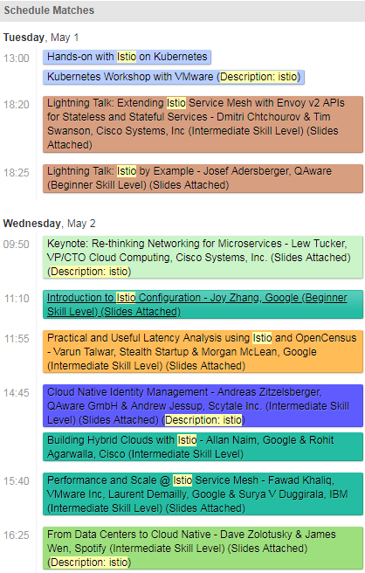
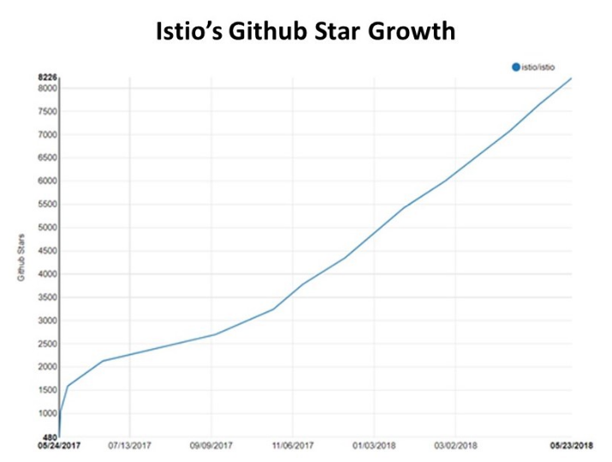
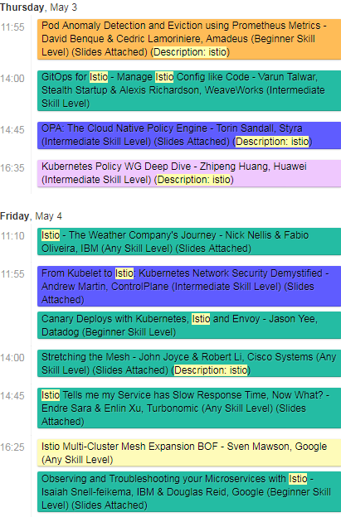
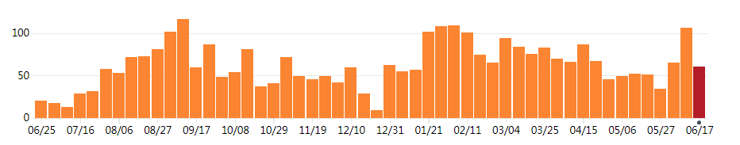
Istio项目

Slide 5
Servcie Mesh
服务网格控制面

Slide 6

Service Mesh 非侵入的服务治理
Node 1
Node 2
svc1
svc 2
for (封装++) {
应用侵入--；
治理位置--；
}
自身业务
自身业务
SDK
SDK
Sidecar
服务发现
负载均衡
熔断容错
动态路由
…
Sidecar
服务治理
服务治理
通信基础

Slide 7


Istio关键能力
功能
流量管理
可观察性
负载均衡
动态路由
调用链
访问日志
灰度发布
故障注入
监控
策略执行
服务身份和安全
限流
ACL
认证
鉴权
扩展
平台支持
集成和定制
Kubernetes
CloudFoundry
ACL
日志
Eureka
Consul
配额

Slide 8
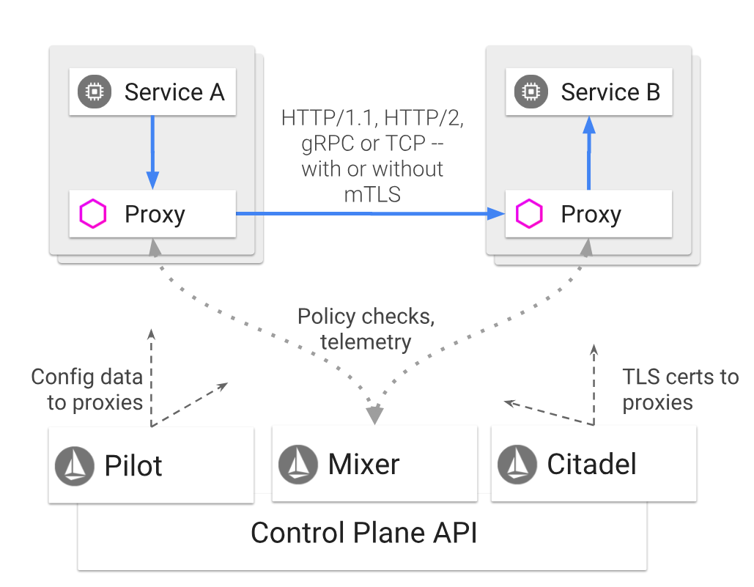
Istio总体架构

Slide 9
Agenda
Istio
Istio & Kubernetes
Istio & Kubernetes的云原生实践

Slide 10
看法服务访问
Kube-APIServer
svcc.ns
svcc
Node
svca
svcb
svcb.ns
svcd.ns
ServiceIp
Kube-proxy
svca
svce.ns
svcd
svcd.ns
svce
Backend Pod1
Labels:app=svcb
Port:9379
Backend Pod2
Labels:app=svcb
Port:9379

Slide 11

基础设施(Kubernetes)看Istio: 能力增强
调用链追踪
动态路由
熔断限流
负载均衡
服务发现
扩缩容
运维
部署
服务治理
Istio
服务部署运维
Kubernetes
Notes:
我希望看到的是，在两年后90％的Kubernetes用户将会使用Istio。Istio与Kubernetes提供的产品非常吻合，几乎感觉就像Kubernetes的下一次迭代。这是由同一个团队完成的，Istio和Kubernetes的功能能够很好的互补。

Slide 12



Istio & Kubernetes：架构结合
istioctl / kubectl
Kube-APIServer
Etcd
用户
list/watch (Service, Endpoints, Pod)
Pilot
Node
Node
Pod
Pod
Pod
Envoy
Envoy
Envoy
SVC
SVC
SVC

Slide 13

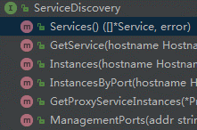
Istio & Kubernetes：统一服务发现
Pilot
Controller实现ServcieDiscovery若干服务发现的接口定义
Controller List/Watch KubeAPIserver上service、endpoint等资源对象
DiscvoeryServer使用ServcieDiscovery接口上的服务发现方法和用户配置的规则构造xDS
Envoy从Discovery获取xDS，动态更新
ServiceController(Kube)
KubeApiServer
List/Watch
DiscoveryServer
clientset
Istio
Kubernetes
Service
Instance
Instance
Service
Endpoint
Endpoint
Envoy
Envoy

Slide 14
Istio & Kubernetes：Mixer attribute
apiVersion: "config.istio.io/v1alpha2" kind: metric metadata: name: requestduration namespace: istio-system spec: value: response.duration | "0ms" dimensions: source_service: source.service | "unknown" source_version: source.labels["version"] | "unknown" destination_service: destination.service | "unknown" destination_version: destination.labels["version"] | "unknown" response_code: response.code | 200
Logging Backend
proxy
Check&
Report
svc
Quota Backend
Mixer
Auth Backend
proxy
Metric Backend
svc
Prometheus
AWS
New Relic
Huawei-APM

Slide 15

Istio & Kubernetes: 总结
微服务
运行
容器
治理
编排
Istio
融合
Kubernetes
对于云原生应用，采用Kubernetes构建微服务部署和集群管理能力，采用Istio构建服务治理能力，将逐渐成为应用微服务转型的标准配置。

Slide 16
Agenda
Istio
Istio & Kubernetes
Istio & Kubernetes的云原生实践

Slide 17
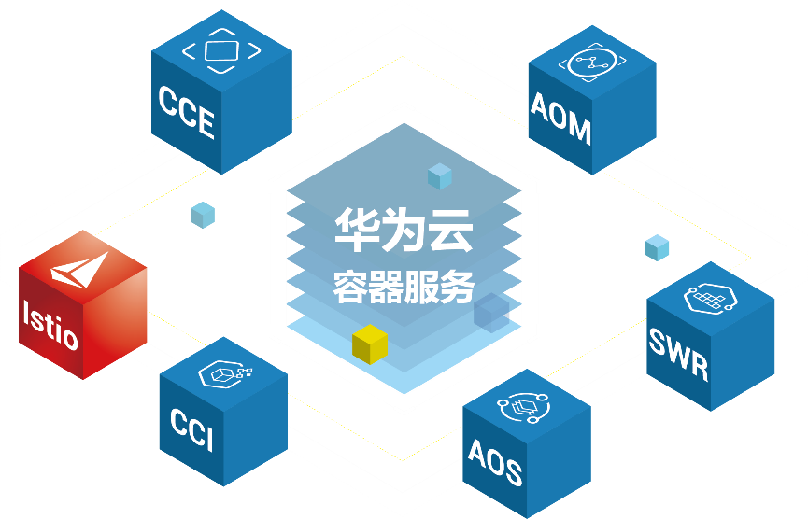
Kubernetes全栈容器服务
云容器引擎
企业级高可靠、高性能K8S服务
应用运维管理
丰富可定制的容器应用立体化运维
容器镜像服务
容器镜像一站式构建、存储与交付
服务网格
K8S原生Service Mesh
云容器实例
基于K8S的Serverless容器服务
应用编排服务
应用云上自动化编排与设施管理

Slide 18

无需安装，一键启用，无侵入实现应用治理
APP
APP
APP
云原生应用
一键启用
网络连接、安全、控制、监控
Istio
Service Mesh
CCE（云容器引擎）
容器编排&调度
ECS（弹性云主机）
BMS（裸金属服务器）
基础设施

Slide 19
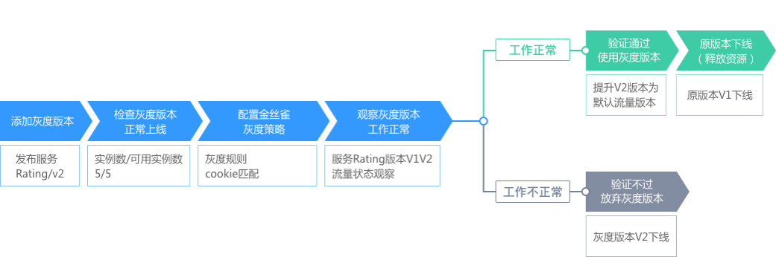
内置金丝雀、A/B Testing典型灰度发布流程
灰度发布全流程自动化管理：
灰度版本一键部署，流量切换一键生效
配置式灰度策略，支持流量比例、请求内容（Cookie、OS、浏览器等）、源IP
一站式健康、性能、流量监控，实现灰度发布过程量化、智能化、可视化

Slide 20
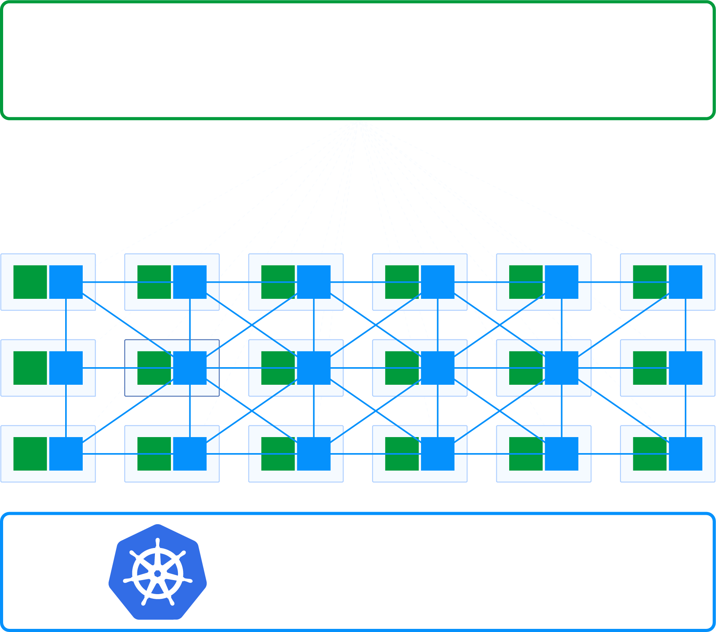
策略化的智能路由与弹性流量管理
无侵入智能流量管理：
权重、内容等路由规则，实现应用灵活灰度发布
HTTP会话保持，满足业务处理持续性诉求
限流、熔断，实现服务间链路稳定、可靠
服务安全认证：认证、鉴权、审计等，提供服务安全保障基石
路由策略管理
实时流量健康度检测

Slide 21
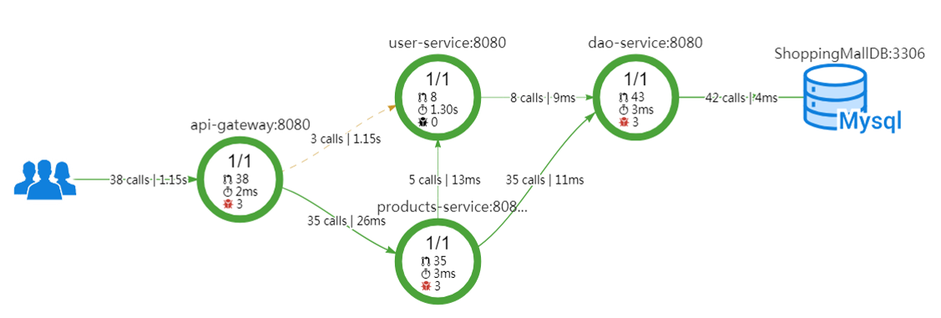
图形化应用全景拓扑，流量治理可视化
CCE（云容器引擎）
实时流量可视化
链路健康状态
响应时延
链路请求数
链路异常响应
流量治理可视化
路由管理
限流、熔断
故障注入
ISTIO服务网格
应用性能监控服务（APM）

Slide 22
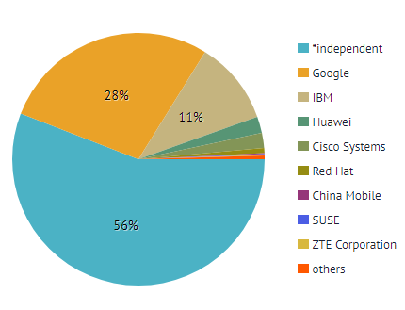
Istio 社区贡献
2018年PR贡献提交量
No | Organization | PRs
1 | Google | 2940
2 | IBM | 1122
3 | Huawei | 222
4 | Cisco Systems | 202
5 | Red Hat | 70
6 | China Mobile | 11
7 | SUSE | 10
8 | ZTE | 10
9 | SAP | 9
10 | Pivotal | 8
截止2018-10-22，累计Pull Requests (PRs)贡献 222条，厂商贡献排名全球第3，(数据来源stackalytics.com，短网址bit.ly/2wOoBze)
席位：Approver 3席，Member 6席，Contributor 若干。

Slide 23


Thank You.
Copyright©2018 Huawei Technologies Co., Ltd. All Rights Reserved.
The information in this document may contain predictive statements including, without limitation, statements regarding the future financial and operating results, future product portfolio, new technology, etc. There are a number of factors that could cause actual results and developments to differ materially from those expressed or implied in the predictive statements. Therefore, such information is provided for reference purpose only and constitutes neither an offer nor an acceptance. Huawei may change the information at any time without notice.

